Slide 2
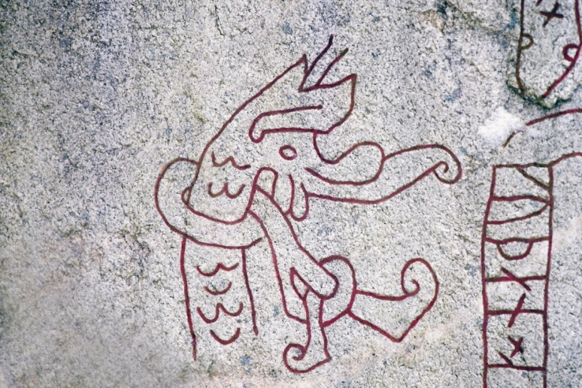
Norrønt og moderne norsk
Thomas Males/ScanStockPhoto

Slide 3
Frå 400 e.Kr. til 1400: To skriftsystem
Runene: eldre (24 runer) og yngre futhark (16 runer)
Latinsk alfabet: med kristendommen, ca. 1050. Samstundes latin som kyrkjespråk – brukt i heile Europa = internasjonalisering.

Slide 4
Språkperiodar:
Urgermansk fram til ca. 200 e.Kr.
Urnordisk: 200 e.Kr–500 e.Kr.
Synkopetida: 500–700. Store språkendringar: a. bortfall av lydar (= synkope)
→ kortare ord
b. Omlyd: vokalendring →fleire vokalar
c. Bryting: endring av norrøn –e → ja, jǫ

Slide 5
Berre ved å kjenne til språkendringane i synkopetida, kan vi forklare vokalvekslingar i moderne norsk
i-omlyd: å > æ
a > e
o > ø
u > y
au > øy
tå–tær, mann–menn, sove–søv, fot–føter, tung–tyngre, draum–drøyme

Slide 6
U- omlyd a > ǫ
* barnu > bǫrn > born
eit barn – fleire barn (B), born (N)
A-omlyd i > e
* nidan > nedan
u > o
* hurna > horn
sv kulle, no: kolle
bue – boge, gulv – golv

Slide 7
Norrønt:
= kasusspråk → friare ordstilling enn i moderne norsk
kona ann manni
konu ann maðr
Moderne norsk:
Mannen elska kvinna
( SVO-språk)

Slide 8
Kasus-restar:
til fjells
til bords
til bunns (til botnar)
Merk: jeg–meg, han–ham, hun–henne, de–dykk, de–dem

Slide 9
Merk: ǫ, ð, þ,

Slide 10
Norrønt er eit stabilt språk fram til ca. 1350, deretter store endringar fram til 1500 (Mellomnorsk tid).
Frå 1500-talet: talespråk som liknar vårt (dagens norsk)

